Slide 1


Introdução
João Magalhães PG55956
Rodrigo Gomes PG56004
Jorge Rodrigues PG55966
Tiago Granja PG56013
Marcelo Sousa PG57584

Slide 2
Contexto e Desafios
Destacam-se os seguintes desafios:
Escalabilidade e desempenho: O aumento constante de utilizadores e dados nas aplicações
Segurança e privacidade dos dados
Interoperabilidade e integração: consiste na integração com outras plataformas e serviços

Slide 3
Objetivos
Avançando para os objetivos, levantamos os seguintes:
Edição de imagens intuitiva: Criar e editar imagens de forma simples e fácil.
Partilha eficiente: Partilhar as suas criações de forma rápida e segura em múltiplas plataformas de redes sociais.
Armazenamento e acesso: Todas as imagens e álbuns serão armazenados de forma segura na nuvem
Segurança e privacidade: A PictuRAS garantirá a segurança no tratamento de dados e imagens dos utilizadores.
Sustentabilidade digital: A PictuRAS contribuirá para a redução do uso de recursos

Slide 4

Cliente, Consumidor e Stakeholders
Para o sucesso do produto, é habitual especificar as diferentes partes que estarão envolvidas na sua concessão, mais concretamente: clientes, consumidores e stakeholders.
Clientes: Empresa PictuRAS.
Consumidores: Público geral interessado. Podemos dividir este grupo nas seguintes faixas etárias.
Crianças (10-15 anos)
Pré-Adolescentes (15-18 anos)
Adolescentes e Adultos (18-45 anos)
Adultos mais velhos e seniores (45+ anos)
Stakeholders: Os principais interessados no sucesso da PictuRAS são:
Influencers
Anunciantes
Empresa

Slide 5

Utilizadores do Produto
Esta secção é destinada à apresentação dos utilizadores efetivos do produto, introduzindo as respetivas funções baseadas em perfis de utilização.
Utilizador Anónimo - Ferramentas de edição básicas no entanto, condicionado.
Utilizador Registado - Ferramentas de edição básicas, limitado por um número de operações diárias.
Utilizador Premium - Ferramentas disponíveis sem constrangimentos.
Experiência Técnica e Tecnológica – Diferente entre perfis
Prioridades atribuídas aos utilizadores:
Utilizadores principais: Utilizador Registado e Utilizador Premium
Utilizadores secundários: Utilizador Anónimo

Slide 6
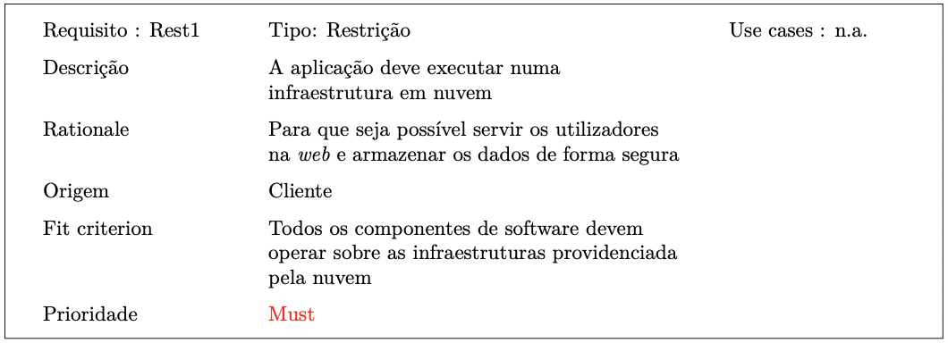
Restricões do Projeto
Restrição Temporal
Descrição: O presente documento terá de ser entregue, numa fase inicial, até dia 18 de outubro de 2024.
Restrições Orçamentais
Descrição: O orçamento disponível para o desenvolvimento do projeto é de 80 000€ (oitenta mil euros), com um prazo de 4 meses para a sua conclusão.

Slide 7
Taxinomia e definições
Para facilitar o entendimento do problema e identificar as entidades relevantes ao sistema, desenvolvemos o seguinte modelo de domínio.
Utilizador - Ator do sistema (ex.: anónimo, registado ou premium).
Imagem - Representação visual carregada pelo utilizador, caracterizada por atributos como dimensões e formato.
Galeria - Conjunto de imagens carregadas pelo utilizador.
Ferramenta - Conjunto de parâmetros utilizados para alterar as características de uma imagem. Tipos de ferramentas:
o Básica: Acessível a todos.
o Avançada: Disponível exclusivamente para utilizadores premium..
Parâmetro - Configuração ou ajuste específico de uma ferramenta de edição.
Processamento - Ação de aplicar uma ou mais ferramentas de edição a uma imagem ou a um conjunto de imagens (processamento em lote).
Crédito - Sistema de contagem que controla o acesso às funcionalidades básicas para utilizadores registados.

Slide 8
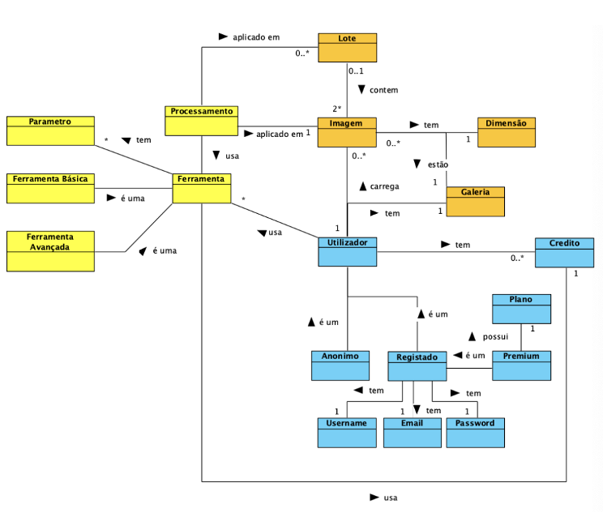
Modelo de domino

Slide 9
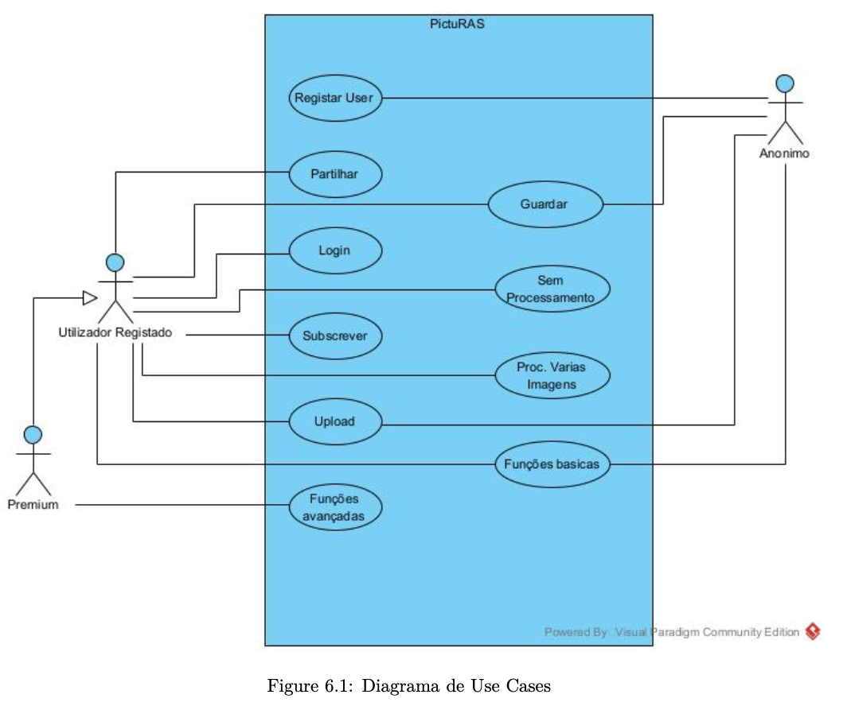
Diagrama dos Casos de Uso

Slide 10
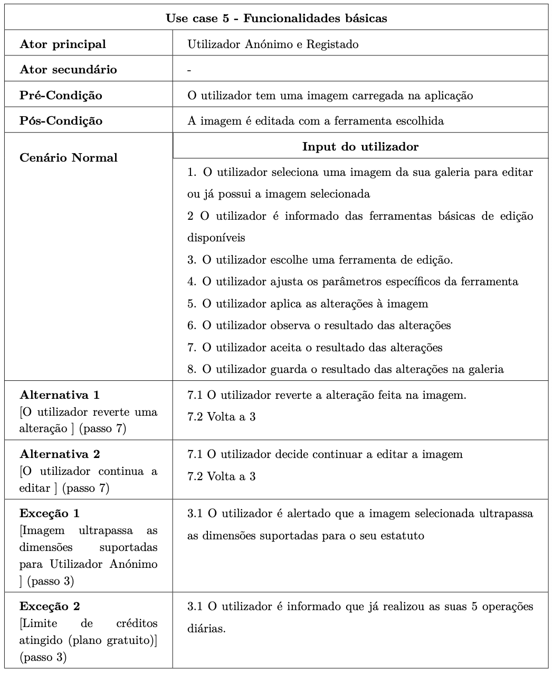
Âmbito do Produto

Slide 11
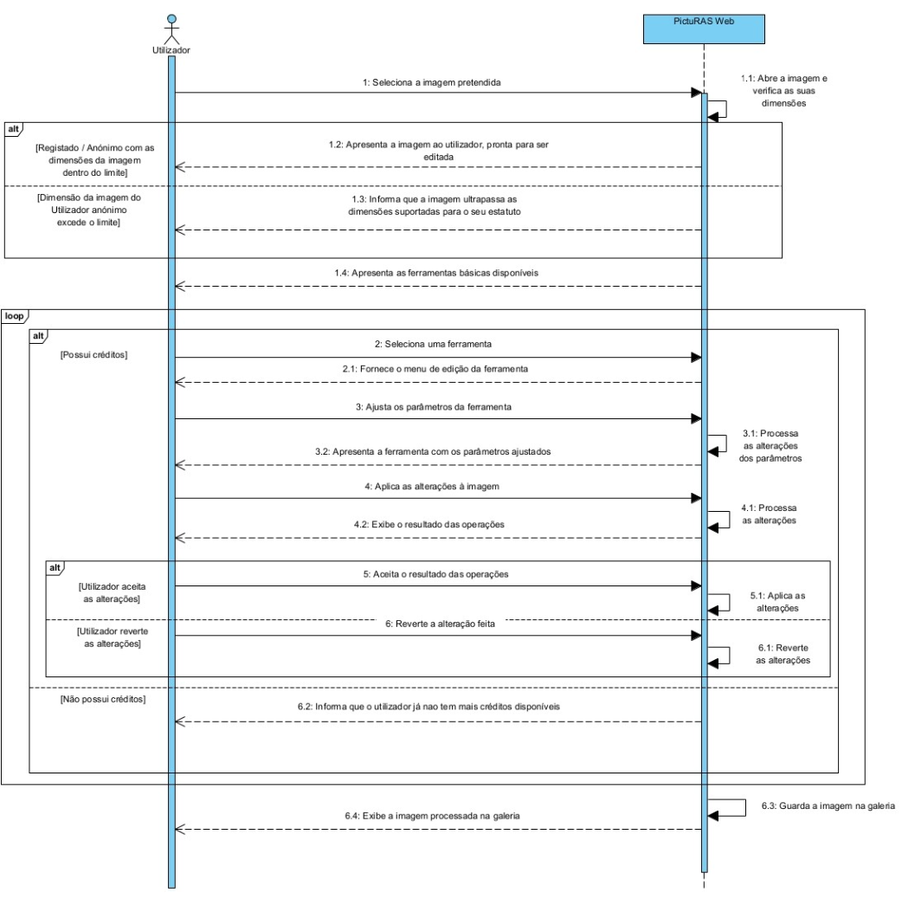
Diagrama de sequência

Slide 12
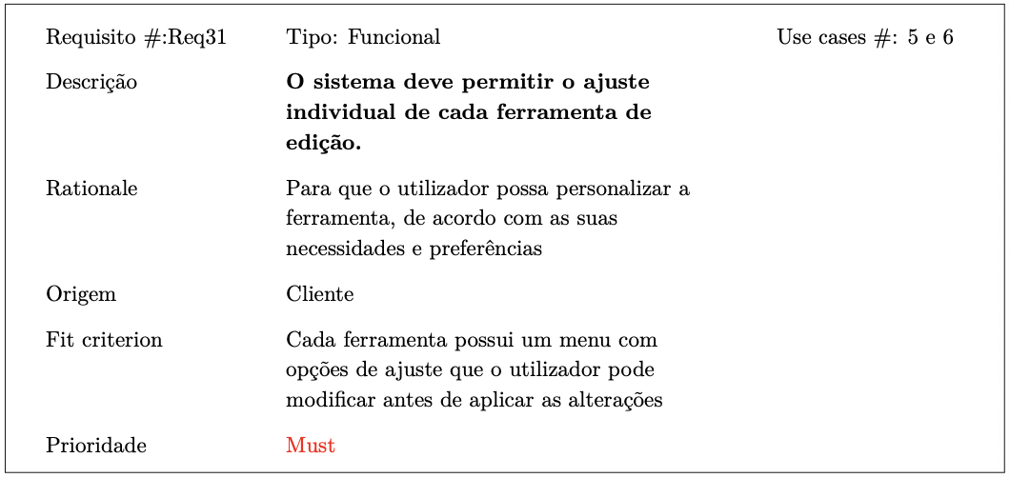
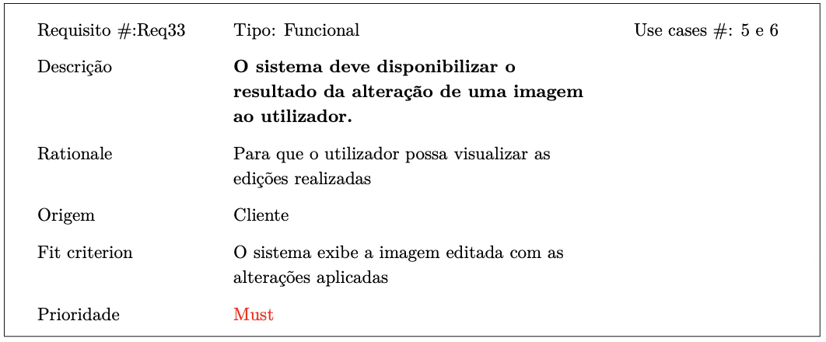
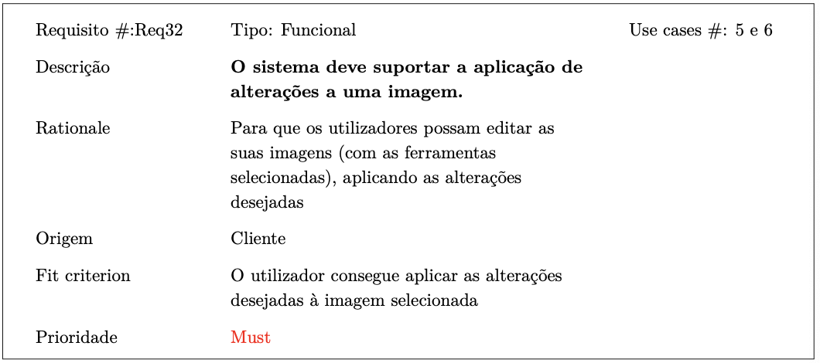
Requisitos Funcionais

Slide 13
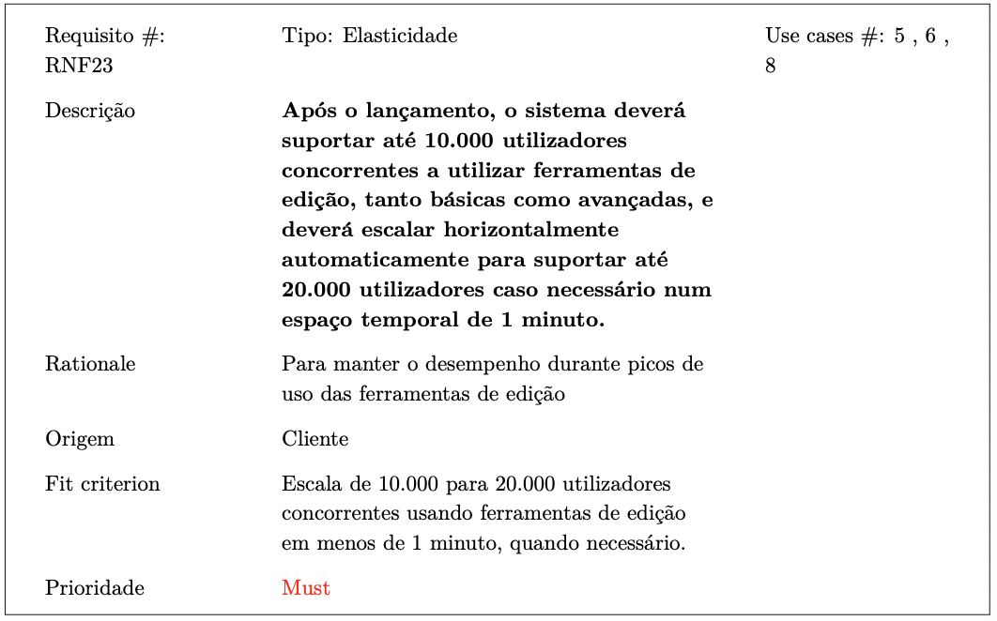
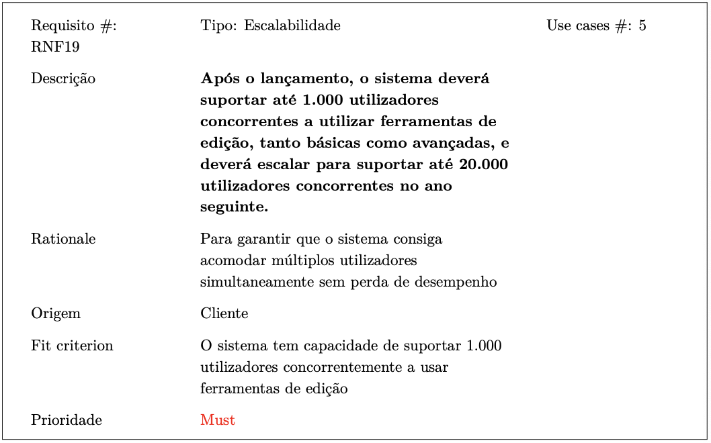
Requisitos não funcionais

Slide 14
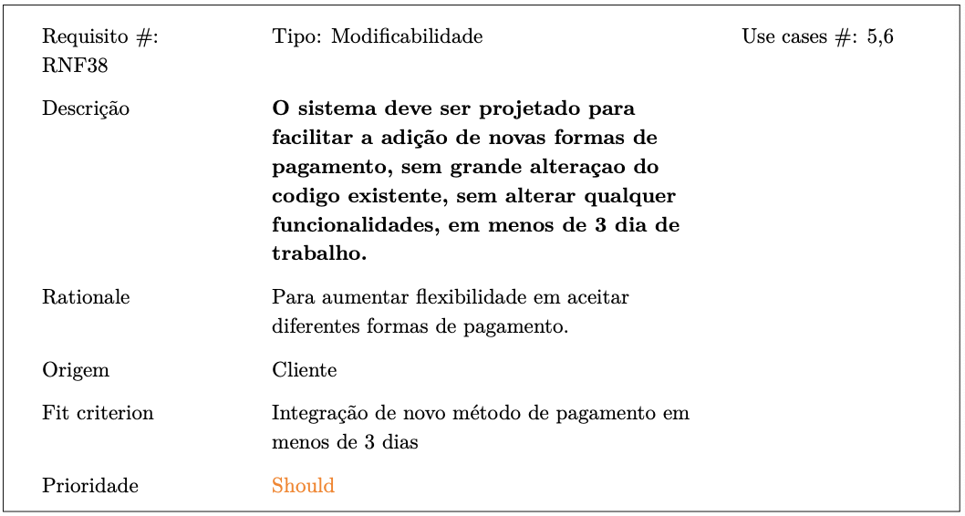
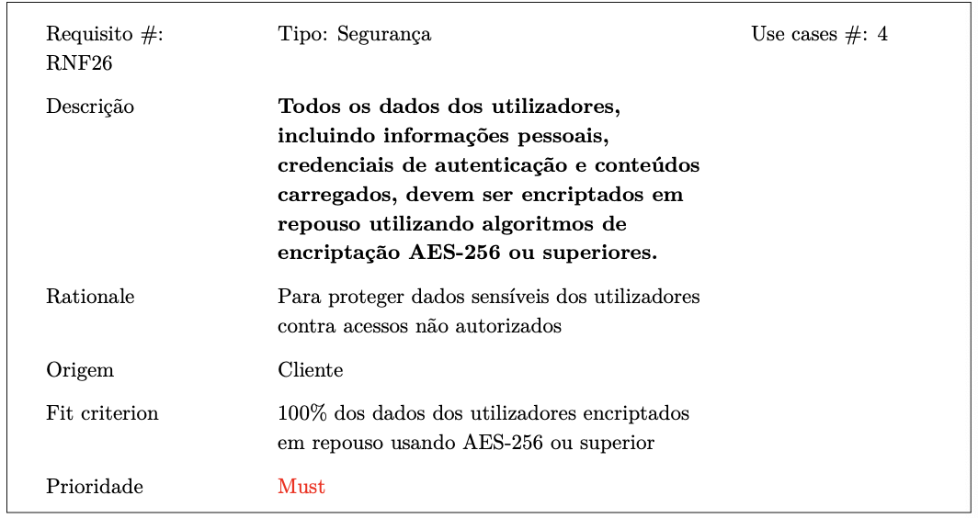
Requisitos não funcionais

Slide 15
Levantamento de Requisitos
Reuniões
Questionários
Sessões de Introspeção
Análise de plataformas estabelecidas no mercado

Slide 16
Conclusão

